Slide 1
Методы научного познания

Slide 2
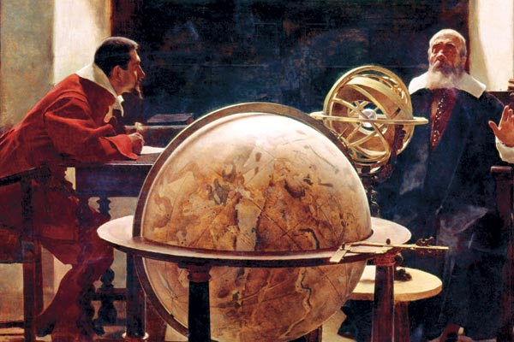
Понятие «Наука»
Наука - это исторически сложившаяся форма человеческой деятельности, направленная на познание и преобразование объективной действительности

Slide 3
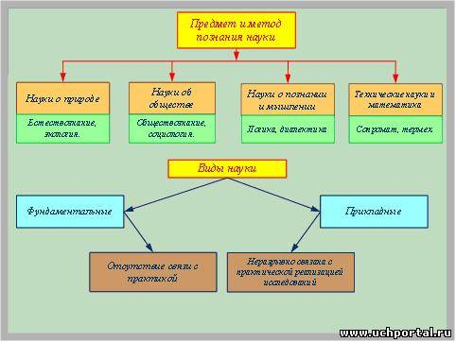
Классификация наук

Slide 4
Понятие «методы познания»
метод – совокупность определенных правил, приемов, способов, норм познания и действия, это система предписаний, принципов, требований, которые ориентируют субъекта в решении конкретной задачи

Slide 5
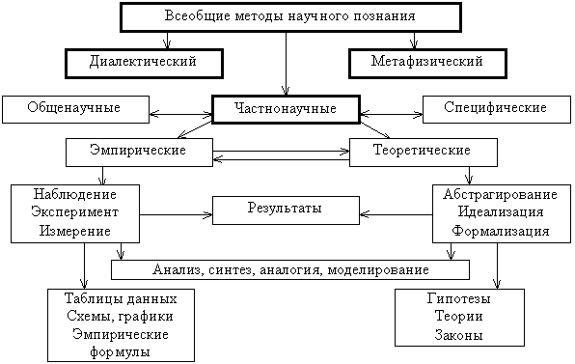
Классификация методов познания

Slide 6
Классификация наук
Естественно
технические
Законы природы
Способы освоения и преобразования природы
общественные
Общественные явления
Законы развития общества
человека

Slide 7
Методы научного познания
эмпирические
теоретические

Slide 8
Эмпирические методы познания
Наблюдение- направленностью на достижение определенной цели — преднамеренного получения специфической информации, необходимой для того или иного исследования.
Описание –
Измерение - предполагает наличие некоторого измеряемого объекта и некоторой шкалы, на основе которой протекает измерение.
Эксперимент

Slide 9
Виды наблюдения:
виды наблюдения
Полевое
(в естественной
среде)
Вооруженное
:
Приборы
(микроскоп,
Телескоп)
Невооруженные
Лабораторные
(в искусственной среде)

Slide 10
Виды эксперимента
прямой (при котором осуществляется воздействие непосредственно на объект исследования)
модельный (объект заменяется в эксперименте моделью),
полевой (эксперимент проводится в естественных для объекта условиях)
лабораторный (объект исследуется в искусственно-созданной обстановке)

Slide 11
Виды эксперимента
поисковый (когда исследуется влияние какого-то фактора на объект исследования),
измерительный (осуществляется сложное измерение объекта)
проверочный (в этом случае идет проверка и отбор гипотез)
проводимые на основе метода проб и ошибок (делаются случайные пробы, на основе ошибок отбрасываются неудачные пробы)
с использованием определенного алгоритма
проводимый по методу "черного ящика" (когда на основе знания функции предполагают определенную структуру объекта)
"белого ящика" (наоборот, от известной структуры переходят к гипотезе о функции объекта)

Slide 12
Методы познания
Абстрагирование- мысленное отвлечение от каких-то менее существенных — свойств, сторон, признаков изучаемого объекта с одновременным выделением, формированием одной или несколь­ких существенных сторон, свойств, признаков этого объекта.
Метод гипотезы - метод формирования и обоснования объяснительных предложений, ведущий к установлению законов, принци­пов, теорий

Slide 13
Методы познания
Анализ - разделение объекта (мысленно или реально) на составные части с целью их отдельного изучения. В качестве таких частей могут быть какие-то вещественные эле­менты объекта или же его свойства, признаки, отношения.
Индукция - движение нашего мышления от частного к общему.
Дедукция - получение частных выводов на основе знания каких-то общих положений ; движение нашего мышления от общего к частному, единичному.

Slide 14
Методы познания
Аналогия – сравнение.
Моделирование - изучение объекта (оригинала), базирующееся на соответствии определенной части свойств оригинала и замещающего его при исследовании объекта (модели) и включающее в себя построение модели, изучение ее и перенос полученных сведений на моделируемый объект — оригинал»

